Slide 1
Análisis de Indicadores Financieros del Banco de México
Generado el 24 de November de 2025

Slide 2
Resumen Ejecutivo
Documento: Análisis de Indicadores Financieros del Banco de México
Secciones: 22
Tablas: 2
Palabras: 2,281

Slide 3
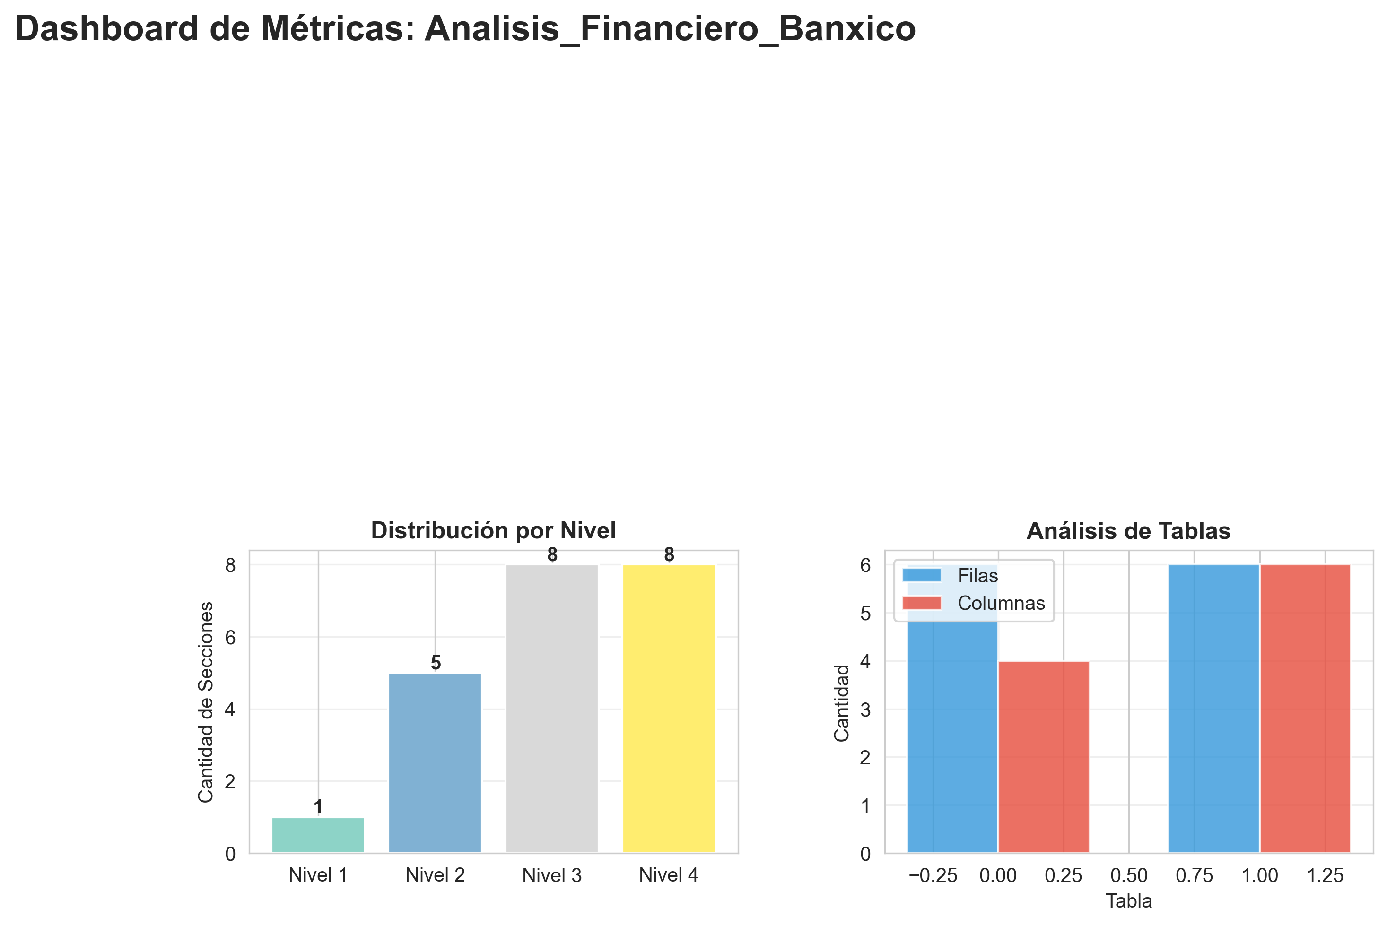

Slide 4
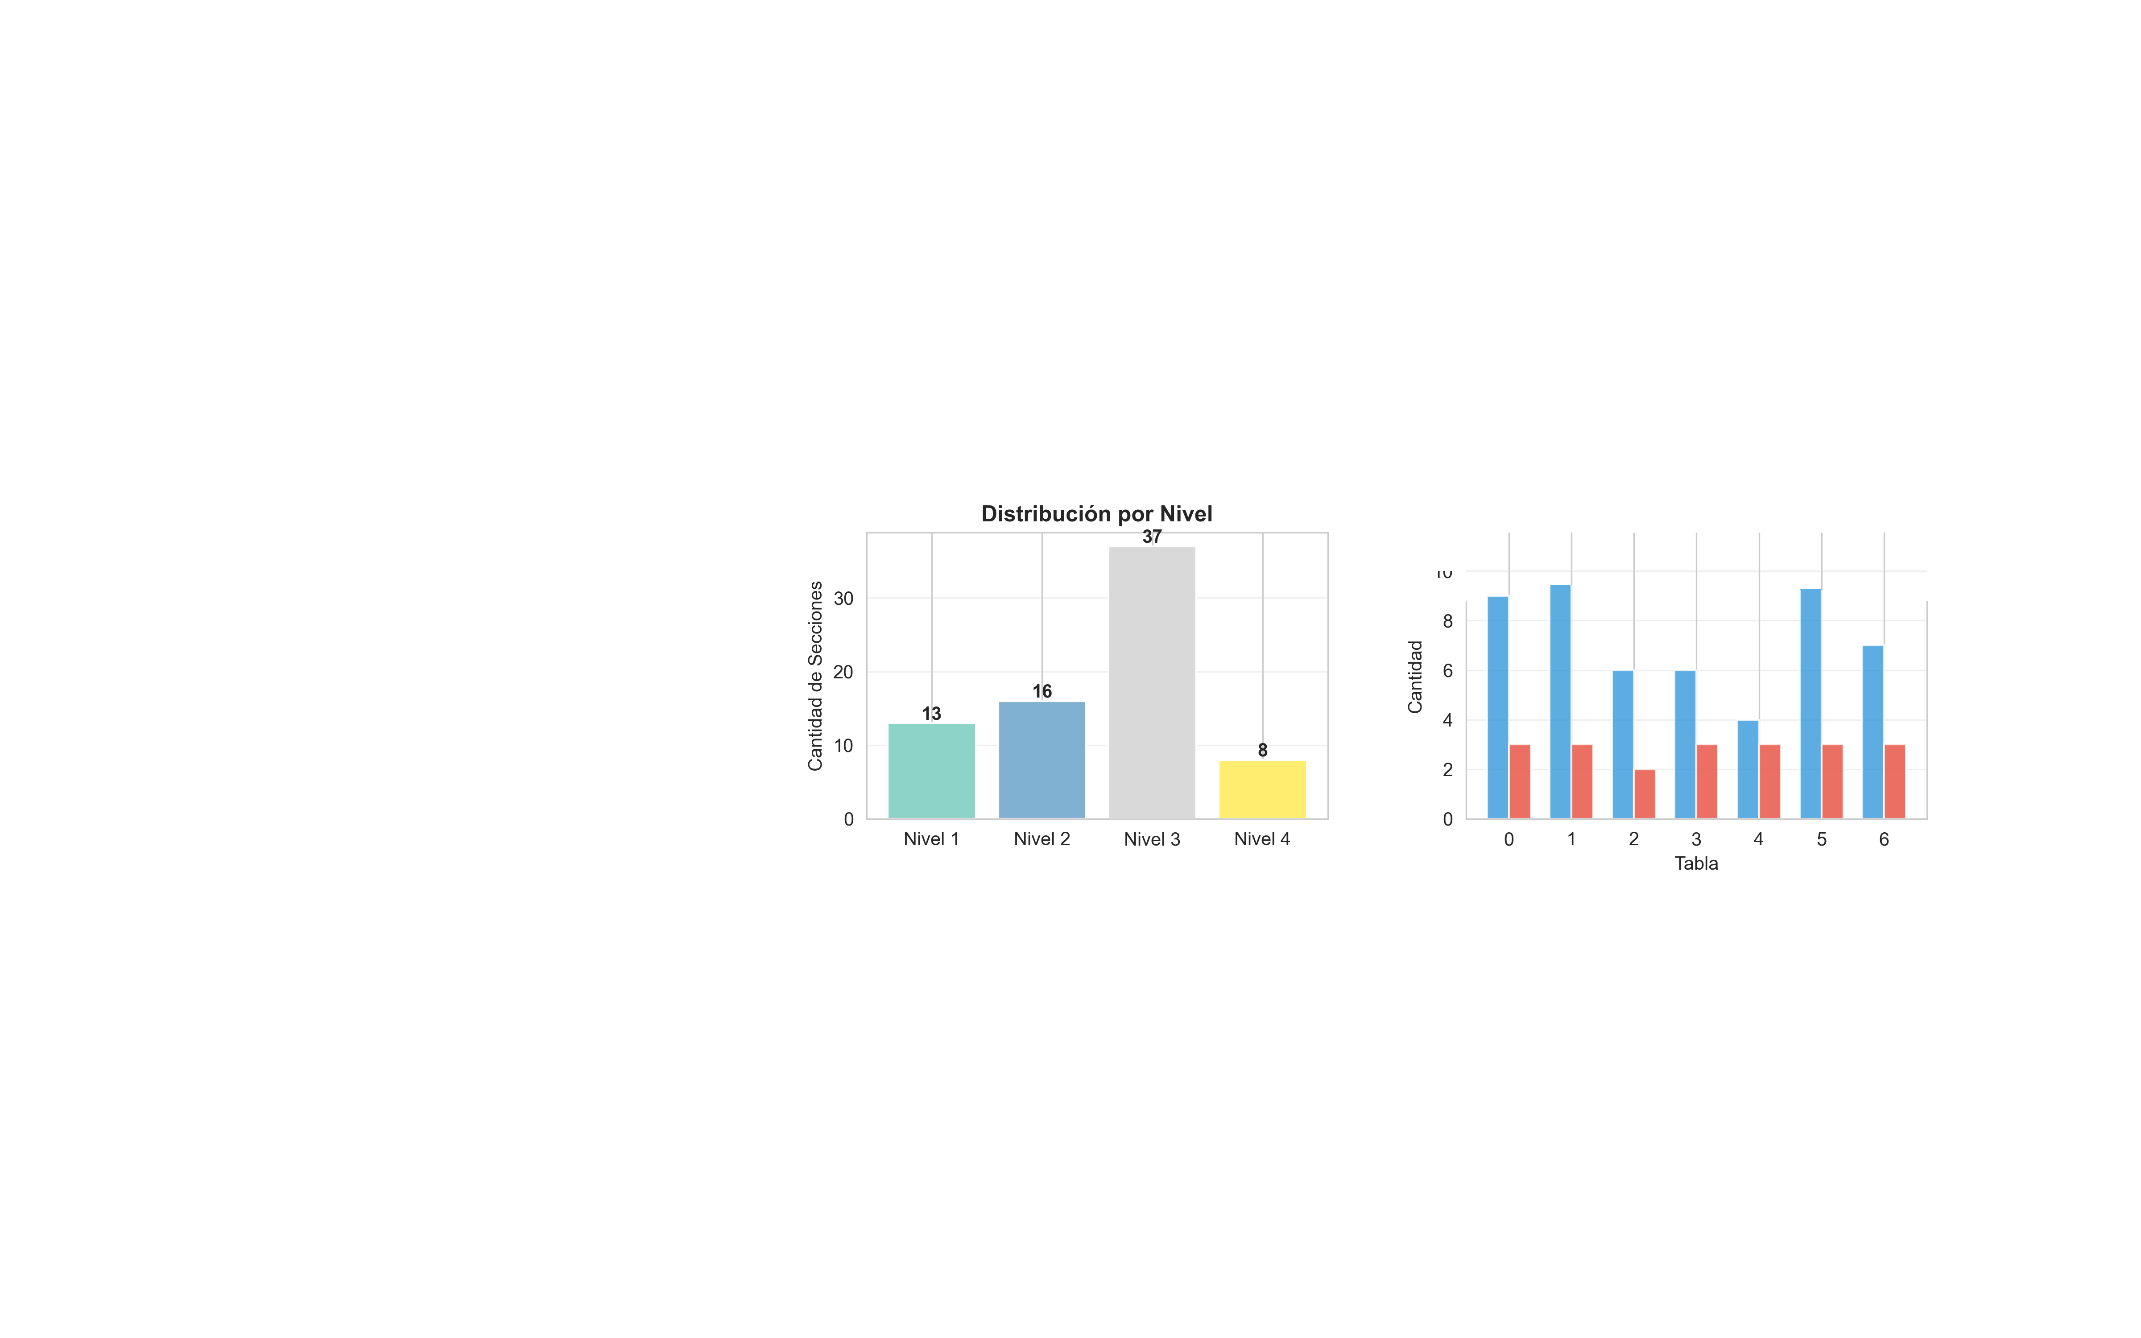

Slide 5
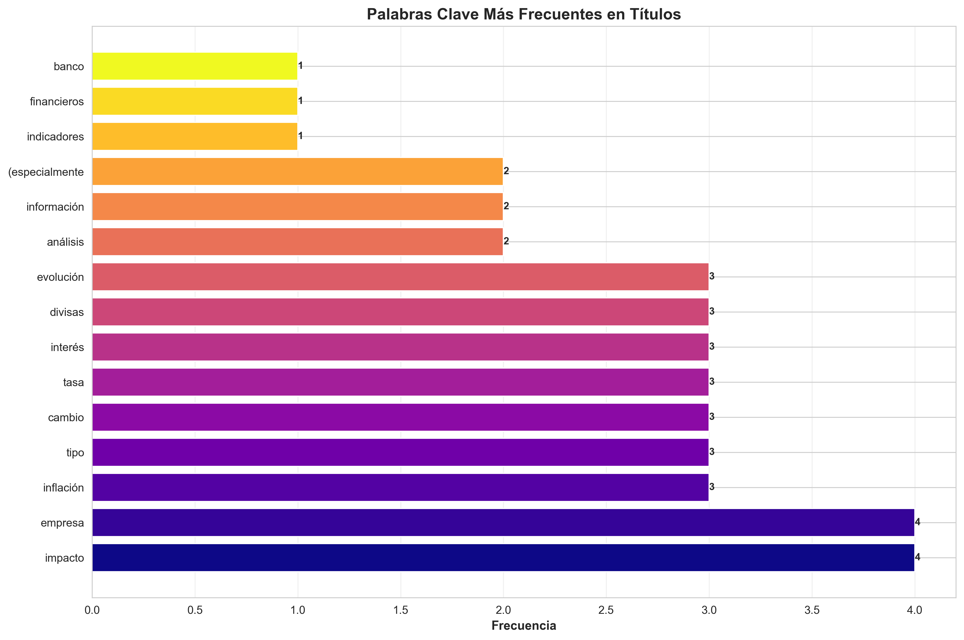

Slide 6
Análisis de Indicadores Financieros del Banco de M

Slide 7
Proyecto Integrador - Fundamentos de Finanzas

Slide 8
I. RECOPILACIÓN DE INFORMACIÓN

Slide 9
1.1 Índice Nacional de Precios al Consumidor (INPC
1. Visita: https://www.banxico.org.mx/SieInternet/consultarDirectorioInternetAction.do?sector=8&accion=consultarDirectorioCuadros&locale=es
2. En la sección "Inflación", selecciona "Inflación anual" (marca con palomita )
3. Presiona el botón "Exportar series"
4. En el archivo Excel, localiza la columna: **"Índice Nacional de Precios al Consumidor, variación anual"**

Slide 10
1.2 Tipo de Cambio Peso-Dólar
1. Visita: https://www.banxico.org.mx/SieInternet/consultarDirectorioInternetAction.do?sector=23&accion=consultarCuadro&idCuadro=CF372&locale=es
2. Selecciona (con palomita ): **"Tipo de cambio peso dólar desde 1954 1/"**
3. Presiona el botón "Exportar series"
4. En el archivo Excel, identifica la columna: **"Serie histórica del tipo de cambio, Tipo de cambio peso dólar desde 1954"**

Slide 11
1.3 Tasa de Interés (TIIE a 28 días)
1. Visita: https://www.banxico.org.mx/SieInternet/consultarDirectorioInternetAction.do?sector=18&accion=consultarCuadroAnalitico&idCuadro=CA51&locale=es
2. Presiona el botón "Exportar series"
3. En el archivo Excel, identifica la columna: **"TIIE a 28 días, Tasa de interés en por ciento anual"**

Slide 12
2. Divisas Internacionales
1. Visita: https://www.banxico.org.mx/SieInternet/consultarDirectorioInternetAction.do?sector=6&accion=consultarCuadro&idCuadro=CF307&locale=es
2. Selecciona (con palomita ) las siguientes monedas:

Slide 13
II. ANÁLISIS DE LA INFORMACIÓN

Slide 14
1. INFLACIÓN

Slide 15
1.1 Evolución de la Inflación

